Slide 1

Clase 6:
Introducción a la POO.
By CanarianPlay

Slide 2

¿Qué aprenderemos?
POO y sus pilares fundamentales
Concepto y usos de los objetos
¿Qué es un objeto?
Creación y uso de un objeto
Clases y ámbitos de las variables
Qué son las clases, usos y creación
Ámbitos de las variables dentro de una clase
Herencia y clases derivadas
Qué es la herencia y uso en C++
Qué son las clases derivadas y cómo usarlas

Slide 3

Qué es la POO y sus pilares fundamentales
POO = Programación Orientada a Objetos
Paradigma de programación que se basa en la organización de datos y funciones en unidades llamadas objetos.
El énfasis de la POO está en la reutilización de código, la modularidad y la abstracción de conceptos.
Ventajas: modularidad, mantenibilidad, escalabilidad, reutilización de código, facilita la comprensión y comunicación entre desarrolladores.

Slide 4

Qué es la POO y sus pilares fundamentales
Pilares fundamentales de la POO:
Abstracción: La abstracción implica simplificar la complejidad de un sistema al centrarse en los aspectos esenciales y ocultar los detalles innecesarios.
Encapsulación: La encapsulación es el principio de ocultar los detalles internos de un objeto y exponer solo una interfaz pública para interactuar con él
Herencia: La herencia es un mecanismo que permite que una clase herede propiedades y métodos de otra clase.
Polimorfismo: El polimorfismo se refiere a la capacidad de diferentes objetos de clases relacionadas para responder de manera uniforme a mensajes o llamadas a métodos comunes.

Slide 5

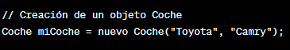
2. Concepto y uso de los objetos
¿Qué es un objeto?
Idea similar a la del mundo real.
2 características: estado y comportamiento.
Conjunto de datos y funciones relacionadas.
Los objetos representan cosas.
Sintaxis: Coche es una clase

Slide 6
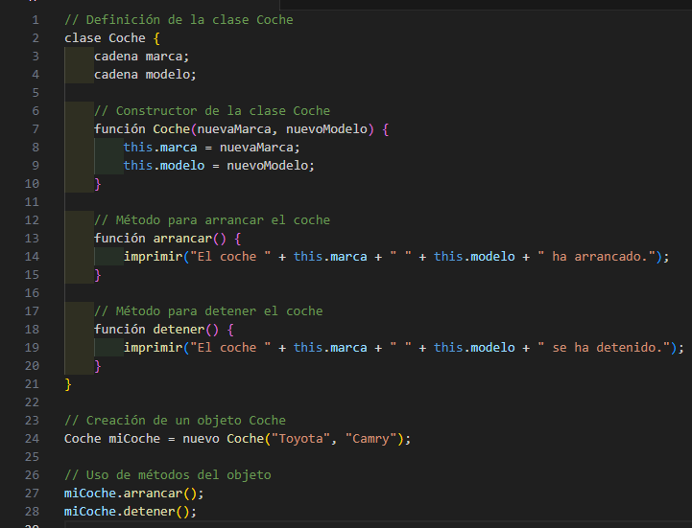
2. Concepto y uso de los objetos
Creación y uso de un objeto (pseudocódigo):

Slide 7
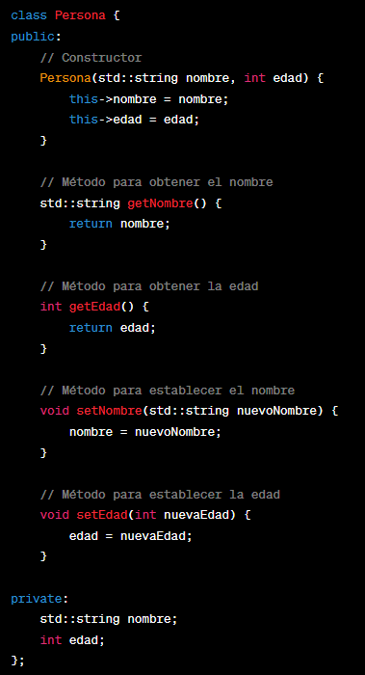

3. Clases y ámbito de las variables
Qué son las clases, usos y creación:
Clases: modelo que define el estado y comportamiento de los objetos
Clase = tipo de dato personalizado
Una clase define un grupo o conjunto de datos
Los atributos y métodos son los miembros de la clase
Ejemplo:

Slide 8
3. Clases y ámbito de las variables
Ámbito de las variables dentro de una clase:
Estos atributos tienen ámbito de clase
Niveles de acceso de las variables:
public: Los elementos declarados serán accesibles desde cualquier parte
protected: Permite restringir el acceso a la variable únicamente al código de la clase y todas las clases que hereden de ella
internal: Serán accesibles desde el ensamblado en el cual están declarados
protected internal: Es el nivel de acceso de protected e internal
private: restringe el acceso a la variable al módulo, a la clase o a la estructura en la cual está declarada

Slide 9

3. Clases y ámbito de las variables
Ámbito de las variables dentro de una clase:
Acceso a los miembros públicos o protegidos:
Se realizan con los operadores de selección de miembros (. o ->) o operadores de puntero a miembro (.* o ->*)

Slide 10
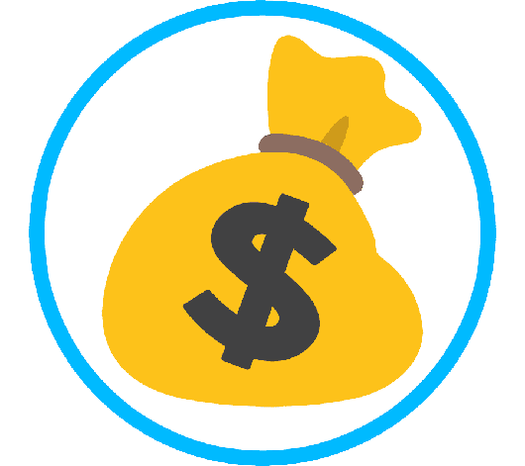
3. Herencia y clases derivadas
Herencia:
La herencia entre dos objetos es la posibilidad de heredar las características de un objeto al otro
Mecanismo utilizado para alcanzar objetivos del desarrollo software como son la reutilización y la extensibilidad
La herencia facilita la creación de objetos a partir de otros ya existentes e implica que una subclase obtiene todo el comportamiento y los atributos de su superclase.
Requisito fundamental para poder emplear el Polimorfismo

Slide 11

3. Herencia y clases derivadas
Ventajas de la herencia:
Ayuda a los programadores a ahorrar código y tiempo
Los objetos pueden ser construidos a partir de otros similares
La clase derivada hereda el comportamiento y los atributos de la clase base
Toda clase pueden servir como clase base para crear otras

Slide 12
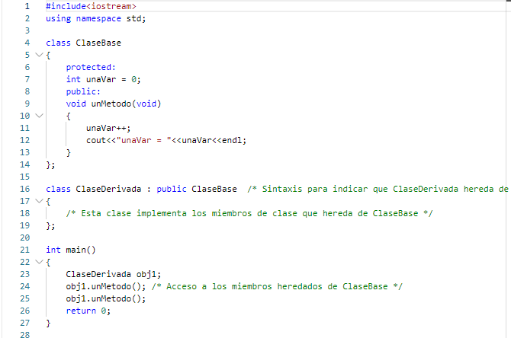
3. Herencia y clases derivadas
Clases derivadas:
Clase que se implementa mediante la reutilización de las propiedades y funcionalidades que se heredan de la clase padre

Slide 13



¡¡¡Gracias por vuestra atención!!
https://www.twitch.tv/canarianplay
CanarianPlay
https://www.tiktok.com/@canarianplay

